Slide 1


Деепричастие: искусство оживлять действие
Одна глагольная форма — и предложение начинает дышать. Узнаем, как это работает.
Сайфудинова Динора Михайловна

Slide 2
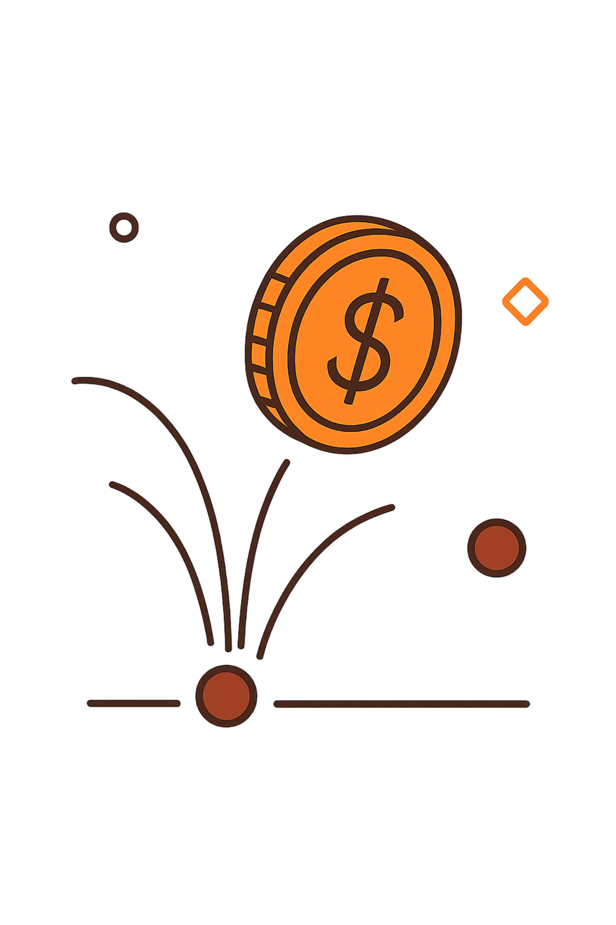
Почему одно слово меняет всё
«Пятак упал»
«Пятак упал, звеня и подпрыгивая»
Сухо. Коротко. Ничего лишнего — но и ничего живого.
Мы слышим звук, видим движение. Два деепричастия — и картинка ожила.
Деепричастие добавляет к основному действию дополнительное — и текст получает глубину, динамику, кинематографичность.

Slide 3

Двойная природа деепричастия
Деепричастие — это особая форма глагола, которая впитала свойства сразу двух частей речи.
От глагола
От наречия
Вид: совершенный / несовершенный
Возвратность (-ся / -сь)
Может иметь зависимые слова
Не изменяется (нет окончаний)
В предложении — обстоятельство
Отвечает на вопросы что делая? что сделав?

Slide 4
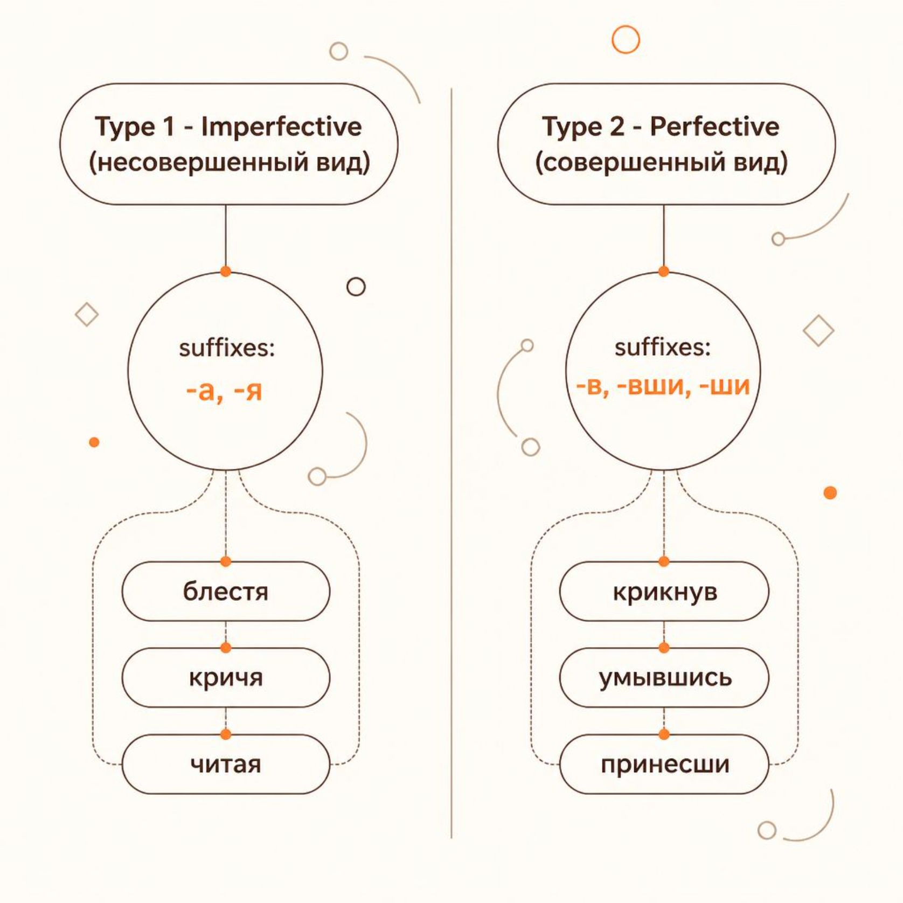
Как образуются деепричастия
Важно запомнить
Некоторые глаголы деепричастий не образуют вовсе:
пахать, жать, мять
петь, пить, шить
вязать, резать, ждать
Если деепричастие не получается — просто используй другую конструкцию. Это норма!

Slide 5
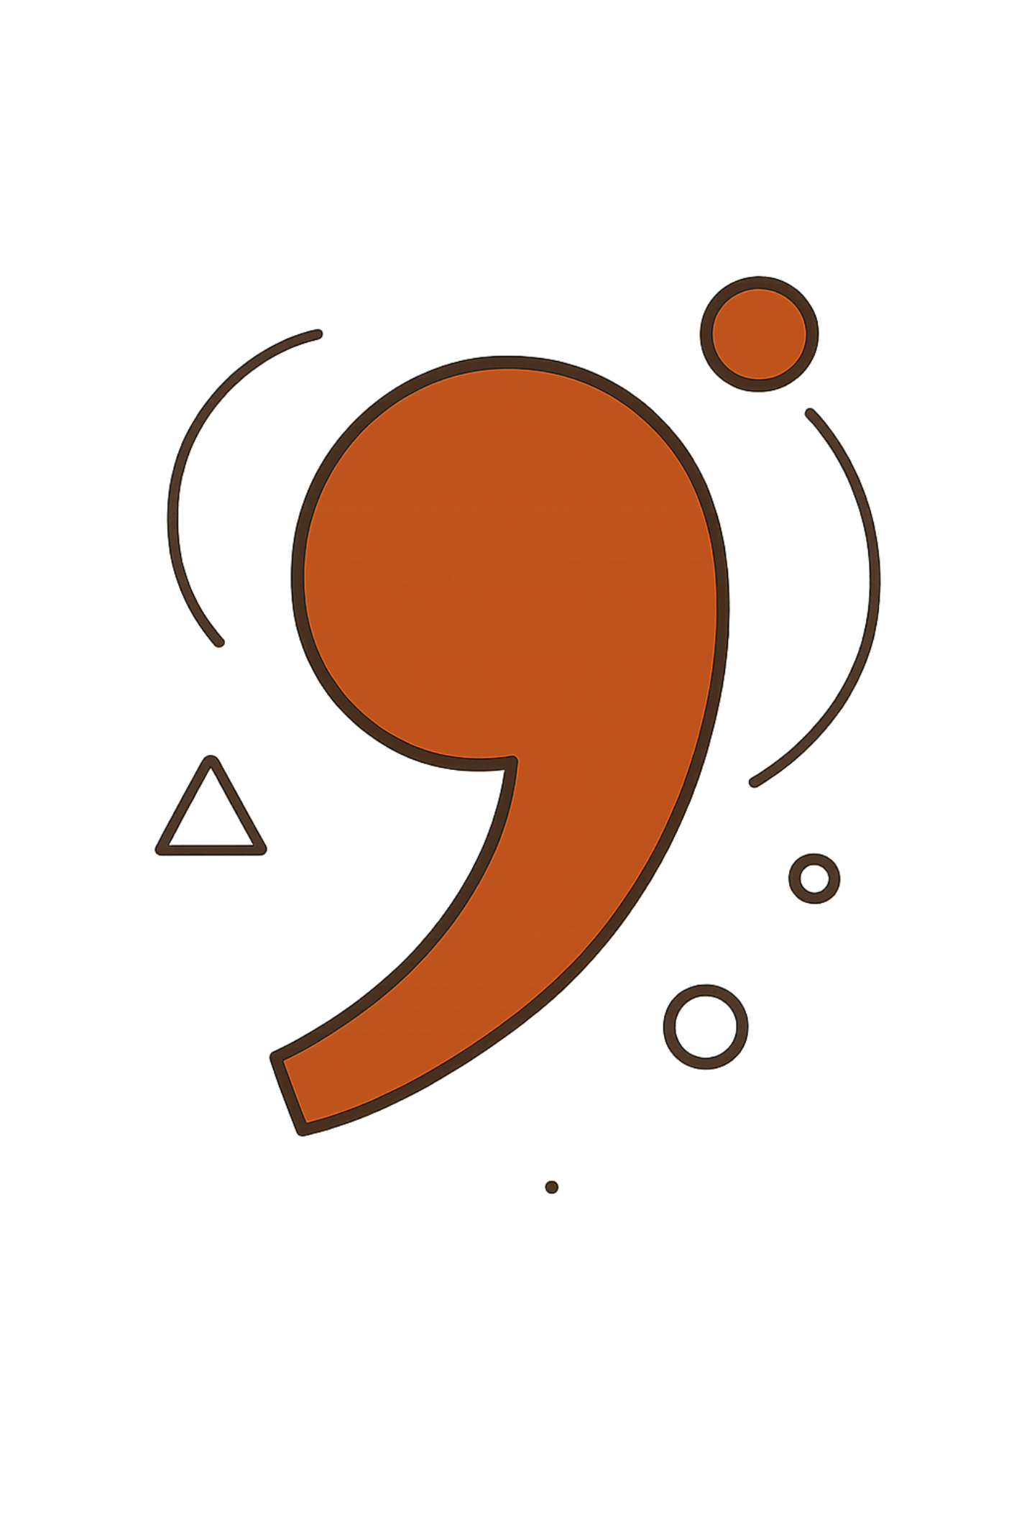


Деепричастный оборот и запятые
1
2
Правило простое
Любая позиция
Деепричастие с зависимыми словами всегда выделяется запятыми — в любом месте предложения.
Улыбаясь, она вошла. / Она вошла, улыбаясь. / Она, улыбаясь, вошла.
3
Связь с глаголом
Оборот всегда относится к сказуемому — к тому же действию, что совершает подлежащее.

Slide 6
Главная ловушка: ошибка деятеля
❌ Неверно
✅ Верно
Открывая книгу, из неё выпал листок.
Когда я открывал книгу, из неё выпал листок.
Кто открывал книгу? Листок? Нет — это абсурд. Деепричастие и сказуемое относятся к разным лицам.
Или: Открывая книгу, я заметил, что из неё выпал листок.
Золотое правило: добавочное и основное действие совершает одно и то же лицо.

Slide 7
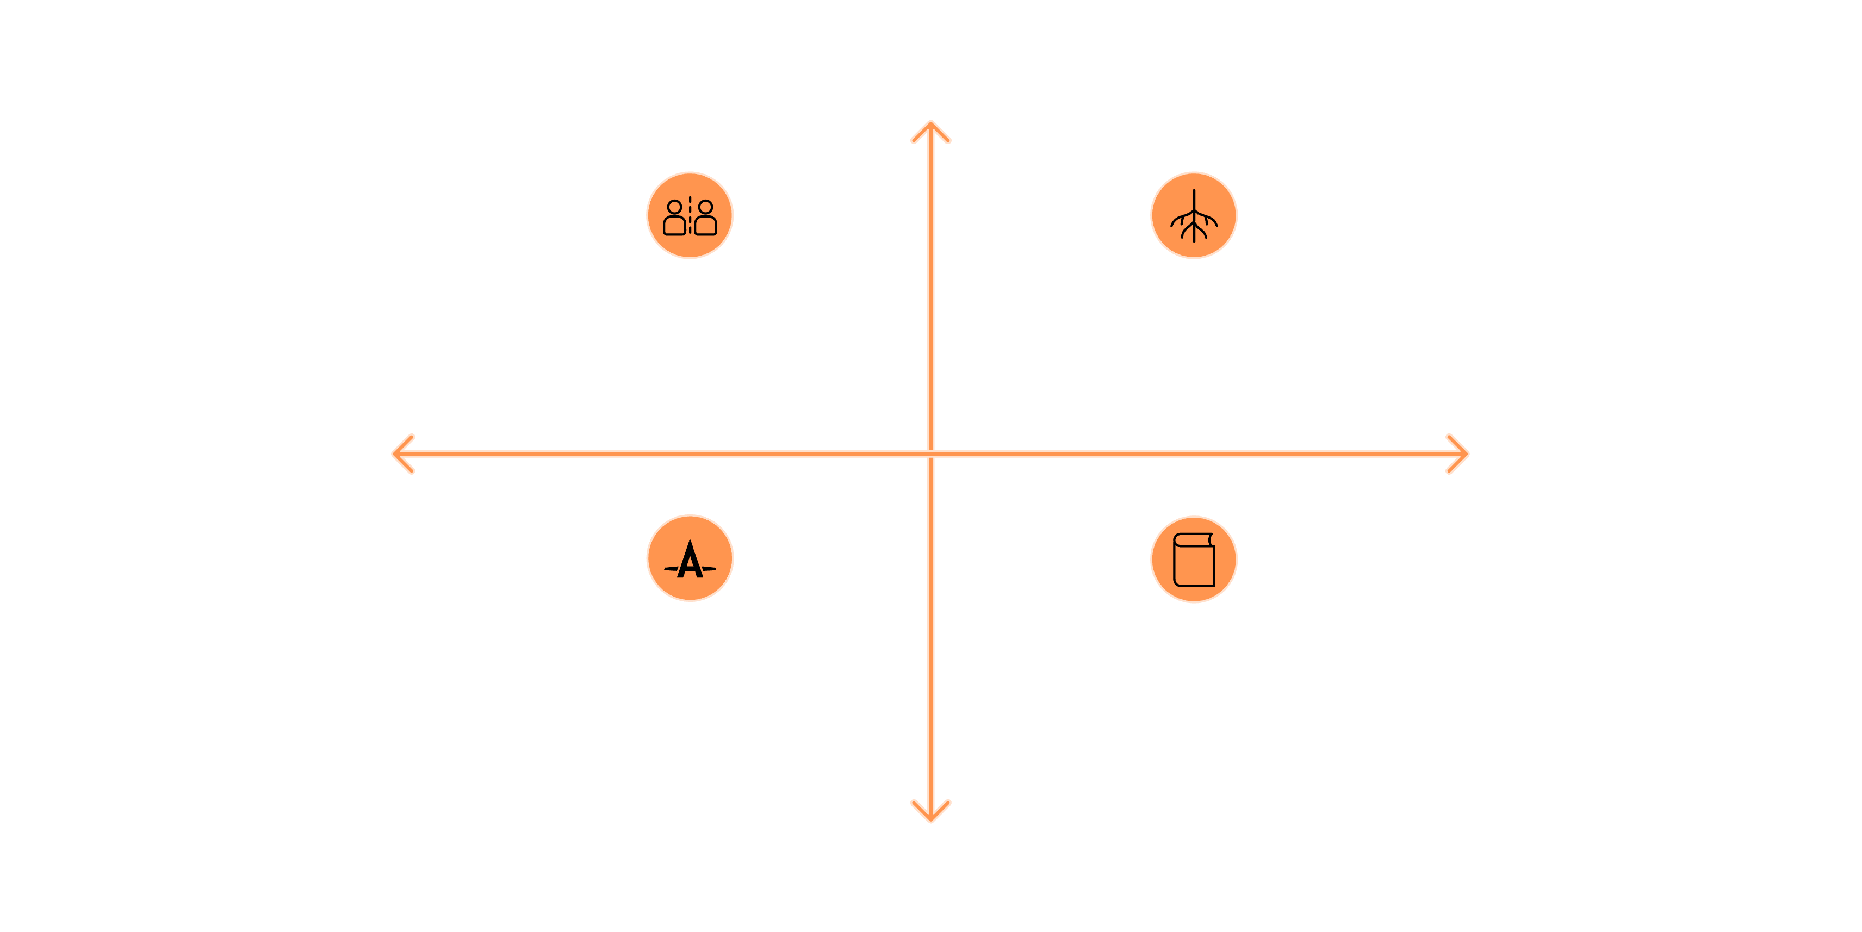
НЕ с деепричастиями
Высокая форма
Не + деепричастие: раздельно
НЕ в корне: пишется слитно
Сравнение с глаголом
Смысловая связь
Префикс недо-: всегда слитно
Правило-эмпирическое: как глагол
Грамматическая роль
Запомни: деепричастие ведёт себя так же, как глагол. Пиши не раздельно — и почти никогда не ошибёшься.

Slide 8
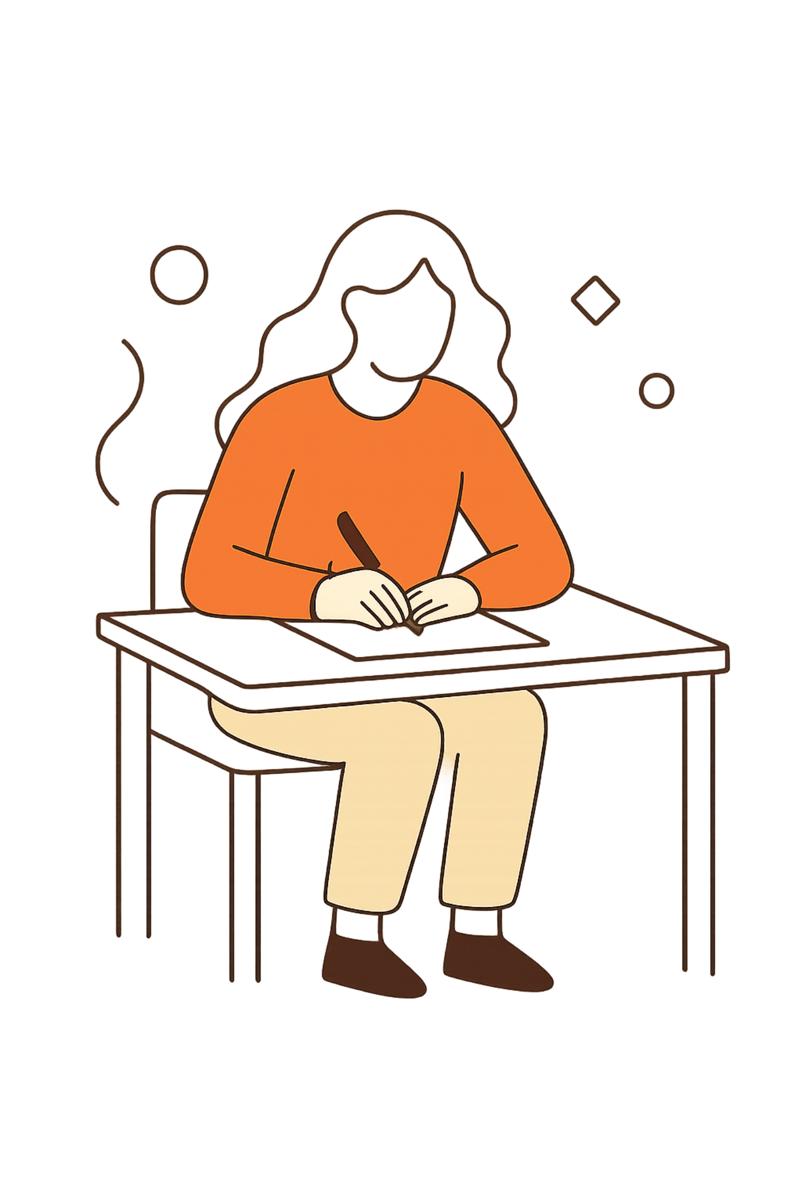

Чек-лист: проверяй себя
Найди сказуемое
Что происходит в предложении? Кто совершает действие?
Проверь деятеля
Деепричастие и сказуемое должны относиться к одному лицу.
Расставь запятые
Обособи оборот — независимо от его места в предложении.
Используй!
Деепричастия делают речь точной, ёмкой и по-настоящему живой.

